Slide 1
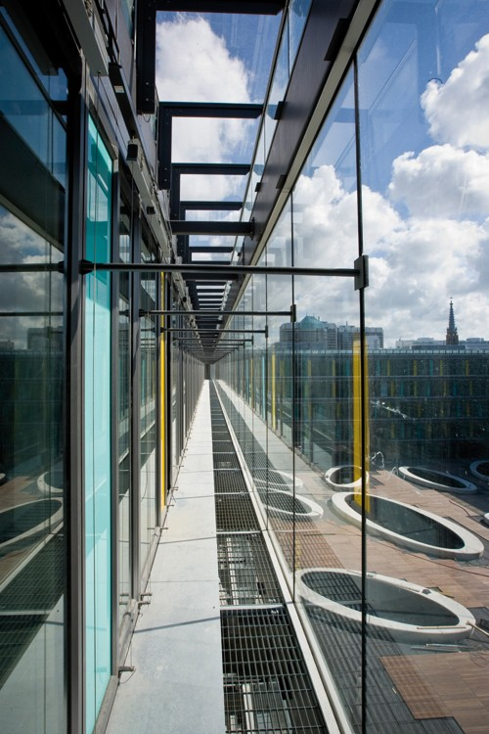
Alati i tehnike namijenjeni revizorima: rad na terenu
PEMPAL, Skopje, travanj 2019.

Slide 2
Faza rada na terenu
Rad na terenu definira se kao prikupljanje dokaza te analiza i evaluacija tih dokaza u skladu s prijedlogom revizije. Svrha je rada na terenu prikupiti dostatne i relevantne dokaze za donošenje zaključka ili dobivanje nalaza te za podršku izradi preporuka.
Tehnike revizije alati su, metode ili postupci s pomoću kojih revizor prikuplja potrebne dokaze kojima podupire svoje mišljenje o pretpostavkama ili tvrdnjama koje mu je klijent dostavio na ispitivanje.
Standard 2310 – utvrđivanje informacija
Unutarnji revizori moraju utvrditi dostatne, pouzdane, relevantne i korisne informacije u svrhu ispunjenja ciljeva angažmana.

Slide 3
Terminologija povezana s tehnikama revizije
Izvori revizije: izvori iz kojih se pribavljaju informacije/podaci. Npr. zaposlenici/rukovodstvo; dokumenti; IT sustav;
Revizijski dokazi: informacije prikupljene tijekom revizije. Na primjer: izvješće o razgovorima, određeni aspekti dokumenata, financijsko izvješće, datoteke zapisnika IT sustava. Napomena: dokazi još nisu nalazi!
Nalazi revizije: razlike između kriterija referentnog okvira i dokaza prikupljenih iz objekta revizije (stvarnosti): nesklad!
Zaključci revizije: odgovor na ključna revizijska pitanja / cilj revizije na temelju pouzdane analize nalaza revizije;
Revizorsko mišljenje: izjava revizora kojom se vrednuje objekt revizije. Obično se odnosi na mišljenje o istinitosti i ispravnosti financijskih izvještaja.
Planiranje: utvrđivanje tehnika revizije
Rad na terenu: izvršenje tehnika revizije
Analiza:

Slide 4
Neke napomene o tehnikama revizije
Primjenjive tehnike uvelike ovise o vrsti, cilju (uvjerenje? savjetovanje?), objektu revizije, utvrđenim kriterijima revizije;
Primjenjive tehnike revizije ovise o dostupnom vremenu, kapacitetu, znanju/vještinama, razini uvjerenja, dostupnosti podataka;
Dokazi se prikupljaju, a tehnike revizije primjenjuju već tijekom preliminarne faze/istraživanja;
Dostatnost revizijskih dokaza mjera je za količinu revizijskih dokaza. Primjerenost dokaza kvaliteta je dokaza, tj. njihova relevantnost i pouzdanost u pogledu podrške mišljenju revizora.

Slide 5
Pregled tehnika revizije (nije sveobuhvatan)
Financijska revizija:
uzorkovanje: statističko/nestatističko → napomena: više pomoćni alat nego prava tehnika revizije;
dokazni testovi (već u preliminarnoj fazi revizije): npr. postupci analitičkog pregleda: analiza izvještaja, usporedba/odnos/povezanost financijskih podataka;
provjere usklađenosti;
fizičke provjere/promatranje: npr. inventura;
ispitivanje financijskih kontrola: npr. kontrole utemeljene na sustavu (u koordinaciji s revizijom IT-a), kontrole uključene upravljanje financijama (npr. razdvajanje dužnosti);
istraživanje dokumenata, financijski izvještaji (detaljna kontrola);
analiza nefinancijskih podataka (pokazatelji efikasnosti, izjave rukovodstva o kontroli);
razgovori.

Slide 6
Revizija učinka/poslovanja:
ČIMBENICI |  | POSTUPCI REVIZIJE ZA PRIKUPLJANJE DOKAZA | DOKUMENTACIJA
FIZIČKI | Iako su to obično najuvjerljiviji dokazi, revizor mora biti svjestan da njegova/njezina prisutnost može promijeniti uobičajen tijek događaja i tako umanjiti kvalitetu dokaza. | Izravan inspekcijski pregled ili promatranje ljudi, imovine ili događaja | Bilješke, fotografije, dijagrami, karte, nacrti, uzorci ili audiovizualni materijali
DOKUMENTARNI | Ti dokazi mogu biti u elektroničkom ili tiskanom obliku. Međutim, korisne informacije nisu uvijek dokumentirane, stoga je potrebno upotrijebiti i druge pristupe. | Pregled dokumenata, izvještaja, priručnika, literature, interneta, poštanskih ili internetskih anketa | Izvještaji o upravljanju učinkom, politike i postupci upravljanja učinkom, opisi sustava, dopisi, ugovori, rezultati anketa
USMENI | Usmeni dokazi općenito su važni u revizijama učinka jer su informacije prikupljene na ovaj način ažurne i ne mogu se prikupiti drukčije. Međutim, ako se te informacije upotrebljavaju kao dokazi, trebale bi biti potkrijepljene, a izjave potvrđene. | Ispitivanje osoblja subjekta revizije ili trećih strana u svojstvu ciljnih skupina, stručnih odbora ili razgovor s njima | Sažetak informacija prikupljenih s pomoću ovih metoda
ANALITIČKI | Takvi dokazi prikupljaju se stručnom prosudbom pri evaluaciji fizičkih, dokumentarnih ili usmenih dokaza. | Analiza rasuđivanjem, ponovnom klasifikacijom, izračunom i usporedbom | Sažetak analitičkih podataka, uključujući analizu omjera, regresijsku analizu, usporedbu s referentnim vrijednostima i kodiranje

Slide 7
Pregled tehnika revizije (nije sveobuhvatan)
Revizija učinka/poslovanja:
uzorkovanje: statističko/nestatističko → napomena: više pomoćni alat nego prava tehnika revizije;
istraživanje dokumenata (uglavnom u preliminarnoj fazi);
analiza procesa (uglavnom u preliminarnoj fazi);
razgovori: pojedinačno ili u skupini (u kombinaciji s popratnim dokazima, ATLAS.TI);
ankete;
ispitivanje određenih dokaza: npr. poštovanje postupaka; ovlaštenja;
samoocjenjivanje u pogledu kontrole (rizika): C(R)SA;
promatranje;
radionice: npr. manipulacija podacima, C(R)SA, sastanci koji uključuju vizualni prikaz procesa – dubinska analiza procesa.

Slide 8
Pregled tehnika revizije (nije sveobuhvatan)
Revizija IT-a:
uzorkovanje: statističko/nestatističko → napomena: više pomoćni alat nego prava tehnika revizije;
istraživanje dokumenata (uglavnom u preliminarnoj fazi);
analiza procesa (uglavnom u preliminarnoj fazi);
testiranje općih kontrola (npr. upravljanje pristupom i upravljanje promjenama) i kontrola aplikacije (osmišljanje i praksa: testiranje prolaskom kroz sve korake, penetracijsko testiranje);
analiza datoteka zapisnika;
razgovori;
IT alati, računalom potpomognuti alati revizije (CAAT-ovi; pomažu u procesu revizije IT-a) i računalom potpomognuti alati i tehnike revizije (CAATT-ovi; za velike količine podataka, bez uzorkovanja)→ analiza podataka i dubinska analiza podataka/procesa;
analitički pregled podataka s pomoću CAAT-ova.

Slide 9
Računalom potpomognuti alati revizije (CAAT-ovi)
Alati za analizu podataka
dubinska analiza procesa
analiza podataka koje generiraju strojevi s pomoću softvera Splunk
informacije o mreži i poslužitelju u stvarnom vremenu s nadzornom pločom softvera Splunk
analiza datoteka zapisnika
Alati za IT sigurnost
centar za internetsku sigurnost
ocjena kvalitete digitalnih certifikata
provjera računala radi pronalaska čestih pogrešaka u sigurnosnoj konfiguraciji
CAAT-ovi se u Nizozemskoj upotrebljavaju za sve vrste revizije. Ključni su za financijsku reviziju

Slide 10
Alati za reviziju IT-a: neki alati koji se upotrebljavaju u Nizozemskoj

